Slide 1
Python 语言及其应用
自动化学院，程序设计实训
张慧翔

Slide 2
第1章 Python 初探
§1.1 真实世界中的 Python
§1.2 Python 与其他语言
§1.3 为什么选择 Python
§1.4 何时不应该使用 Python
§1.5 Python 2与 Python 3
§1.6 安装及运行 Python

Slide 3
本章主要知识点
了解 Python 语言的历史
了解 shell 、静态语言以及动态语言的区别
了解 Python 语言的特点
了解 Python 的适用条件
掌握 Python 的安装及运行方法

Slide 4
§1.1 真实世界中的Python
Python 是由 Guido van Rossum 在八十年代末和九十年代初，在荷兰国家数学和计算机科学研究所（CWI，Centrum voor Wiskunde en Informatica）设计出来的。1991 年初，Python 发布了第一个公开发行版（比 Java 还早），并且一直是最流行的十门计算机语言之一，不仅可以应用于网站、系统管理和数据处理方面，还可以应用在艺术、科学和商业方面。
Notes:
交流：
1. 自己设计程序设计语言

Slide 5

§1.1 真实世界中的Python
The "two snakes" logo
Python 语言的名字来自 Guido 所挚爱的电视剧 BBC 的电视喜剧片《Monty Python's Flying Circus》（《蒙提·派森的飞行马戏团》），和爬行类动物本身没有任何关系。这部剧的创作者是 Monty Python，是一个英国六人喜剧团体。但Logo确实是缠在一起的两条蛇。

Slide 6
§1.1 真实世界中的Python
Python 可以应用在许多计算环境下：
• 命令行窗口
• 图形用户界面，包括 Web
• 客户端和服务端 Web
• 大型网站后端
• 云（Openstack）
• 移动设备
• 嵌入式设备
• 胶水代码（ArcGIS、Blender ...）

Slide 7
§1.2 Python与其他语言
Windows 的 shell 叫作 cmd ，它会运行后缀为 .bat 的 batch文件（Win10下的PowerShell）。Linux 和其他类 Unix 系统（包括 Mac OS X ）有许多 shell 程序，最流行的称为 bash 或者 sh。
shell 可能是程序员接触到的第一个程序。它的问题在于程序超过百行之后扩展性很差，并且比其他语言的运行速度慢很多。
示例：gradle.bat

Slide 8
§1.2 Python与其他语言
静态语言：是指语言中的变量（是指程序中使用的值的名字）不能改变类型，并且在使用时要求声明每个变量的类型。计算机不能理解高级语言，所以需要把程序编译成非常底层的机器语言，计算机才能运行高级语言编写的程序。声明变量类型可以帮助计算机发现更多潜在的错误并提高运行速度，但是却需要使用者进行更多的思考和编程(即对程序员要求更多一些)。该类语言如 C、C++ 和 Java。
示例：cppexample.cpp

Slide 9
§1.2 Python与其他语言
动态语言（也被称为脚本语言）：它是指不需要在使用变量前进行声明。动态语言的代码不会被编译，而是由一个专门的解释器在每次程序执行的时候进行翻译，这样解释性语言每执行一次就要翻译一次，效率比较低，但它的优点就在于语法简单，编程较快，节省时间，Python 就是一种动态语言。该类语言还有 Perl、Ruby和 PHP。
Notes:
shell也有解释器，但语法比较简单，且一般没有库的概念。

Slide 10
§1.3 为什么选择Python
Python 主要的优点可以归纳为以下几个方面：
Python 是一门非常通用的高级语言，它的设计极大地增强了代码可读性，提高可读性可以让学习和记忆更加容易，也更容易修改。
Python 简洁的语法可以写出比静态语言更短的程序。对于程序员来说，如果完成同样的功能只需要编写一半长度的代码，生产力就可以提高一倍。

Slide 11
§1.3 为什么选择Python
和其他流行的语言相比， Python 的学习曲线更加平缓，可以让你很快具备生产力。
Python 是免费、开源并且可移植的，它与 UNIX，Windows 和 Macintosh 都能很好的兼容。
如今，Python 已经成为一门炙手可热的语言， TIOBE Index（https://www.tiobe.com/tiobe-index/） 2018 年 12月编程语言排名前 10 名如下图。

Slide 12
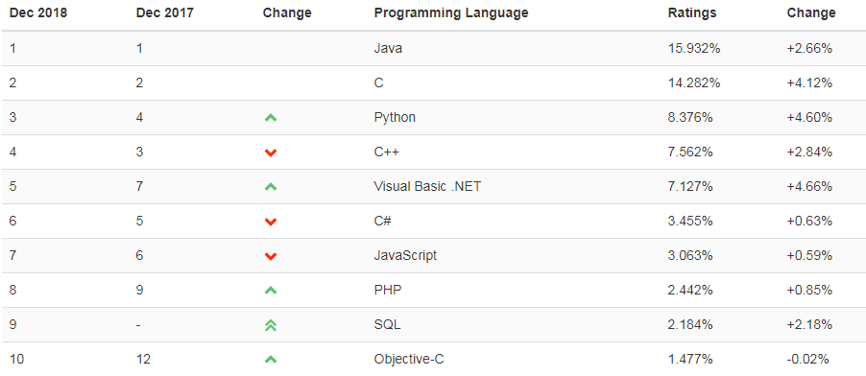
§1.3 为什么选择Python

Slide 13
§1.3 为什么选择Python
在顶尖的美国大学中，Python 是计算机入门课程中最流行的语言。
此外，它也被两千多名雇主用来评估编程技能，并且招聘岗位多（前程无忧，智联招聘）。
http://blog.csdn.net/T7SFOKzorD1JAYMSFk4/article/details/78771846
https://blog.csdn.net/caimouse/article/details/78984039

Slide 14
§1.4 何时不应该使用Python
Python 并非在所有场合都是最好用的语言。对于大多数应用来说，Python 已经足够快了，但是有些场合下，它的性能仍然是个问题。如果你的程序需要花费大量时间用于计算（中央处理器受限），那么可以使用 C、C++ 或 Java 来编写程序从而提高性能，但这并不是唯一的选择。

Slide 15
§1.4 何时不应该使用Python
有时候用 Python 实现一个更好的算法（一系列解决问题的步骤）可以打败 C 中的低效算法。 Python 对于开发效率的提升可以让你有更多的时间来尝试各种选择。
在许多应用中，程序会因为等待其他服务器的响应而浪费时间。这段时间里 CPU（中央处理单元，计算机中负责所有计算的芯片）几乎什么都不做，因此，静态和动态程序的端到端时间几乎是一样的。

Slide 16
§1.4 何时不应该使用Python
Python 的标准解释器是用 C 实现的，所以可以通过 C 代码进行扩展。
Python 解释器变得越来越快。Java 最初也很慢，经过大量的研究和资金投入之后，它变得非常快。 Python 并不属于某个公司，因此它的发展会更缓慢一些。
如果你的项目要求非常严格，无论如何努力 Python 都无法达到要求，则可以考虑使用其他语言。

Slide 17
§1.5 Python 2与Python 3
Python 有两个版本。Python 2 已经存在了很长时间并且预装在 Linux 和 Apple 电脑中。Python 2 的最后一个版本是 2.7，本课程使用的是 Python 3。使用 Python 2 也可以，两者差别不大。最明显的区别在于调用 print 的方式，最重要的区别则是处理 Unicode 字符的方式。

Slide 18
§1.6 安装及运行Python
1.6.1 安装 Python
Windows 系统没有预装 Python，OS X、Linux、 Unix 系统则预装了旧版本的 Python，即 Python 2。
安装 Python 可以打开浏览器前往 Python 官方网站（ https://www.python.org/）下载安装。官方下载页会获取操作系统类型并显示对应的 Python 版本，如果显示的不对，可以进行手动选择。

Slide 19
§1.6 安装及运行Python
1.6.2 运行 Python
运行 Python 程序通常有两种方法。
• 使用 Python 自带的交互式解释器。它可以很方便地执行小程序，可以一行一行输入命令然后立刻查看运行结果。
• 使用 Python 文件。可以把 Python 程序存储到文本文件中，通常要加上 .py 扩展名，然后输入 Python 加文件名来执行。

Slide 20
§1.6 安装及运行Python
•使用交互式解释器
可以在终端窗口中输入 Python 主程序的名称来启动解释器。
当输入一些包含值的东西时，交互式解释器会自动打印出这个值，这种自动打印值的省时特性只有交互式解释器中有，在 Python 语言中没有，也可以使用 print() 在解释器中打印内容。

Slide 21
§1.6 安装及运行Python
•使用 Python 文件
如果把需要打印的内容放在文件中并使用 Python 来执行它，程序什么都不会输出。
在非交互式的 Python 程序中，必须调用 print 函数来打印内容，如下所示打印 61（ >>> 为系统提示符）：
>>>print(61)

Slide 22
§1.6 安装及运行Python
生成一个 Python 程序文件并运行上述代码的步骤如下：
(1) 打开文本编辑器。
(2) 输入代码 print(61)。
(3) 保存文件，命名为 61.py。一定要确保存储为纯文本而不是“富文本”格式，比如 RTF 或者 Word。Python 程序文件并不是一定以 .py 结尾，但是加上它可以让你清楚这个文件的作用。

Slide 23
§1.6 安装及运行Python
(4) 打开一个终端窗口。
(5) 输入下面的命令来运行程序：
>>> python 61.py
可以看到一行输出：
61
除此之外，Python 中还内置了一些自由体诗歌，只要在交互式解释器中输入 import this 代码，然后按下回车就能看到，如下所示：
>>> import this

Slide 24
§1.6 安装及运行Python
开发 Python 程序最基础的方法是使用一个纯文本编辑器和一个终端窗口，除此之外，还有很多优秀的 Python 集成开发环境（ IDE），例如 PyCharm。它们的图形用户界面会有许多高端文本编辑功能和辅助开发功能。

Slide 25
§1.6 安装及运行Python
标准库文档：https://docs.python.org/3/

